Slide 1
Управление Федеральной службы по ветеринарному и фитосанитарному надзору по Республике Башкортостан
ПУБЛИЧНЫЕ ОБСУЖДЕНИЯ РЕЗУЛЬТАТОВ ПРАВОПРИМЕНИТЕЛЬНОЙ ПРАКТИКИ УПРАВЛЕНИЯ РОССЕЛЬХОЗНАДЗОРА ПО РЕСПУБЛИКЕ БАШКОРТОСТАН И РУКОВОДСТВ ПО СОБЛЮДЕНИЮ ОБЯЗАТЕЛЬНЫХ ТРЕБОВАНИЙ ЗА 2019 ГОД

Slide 2
Управление Федеральной службы по ветеринарному и фитосанитарному надзору по Республике Башкортостан
Исполняющий обязанности руководителя Управления Федеральной службы по ветеринарному и фитосанитарному надзору по Республике Башкортостан
КУТЛИМАТОВ РИШАТ ФАРИТОВИЧ

Slide 3
Управление Федеральной службы по ветеринарному и фитосанитарному надзору по Республике Башкортостан
Постановление Правительства РФ от 13.01.2020 г. № 7
(с 01.02.2020 г. отмене подлежат 1259 актов)
Ревизия 2 млн.
норм и правил
Проект закона
«Об обязательных требованиях»
Проект закона
«О госконтроле»
01.01.2021 г.

Slide 4
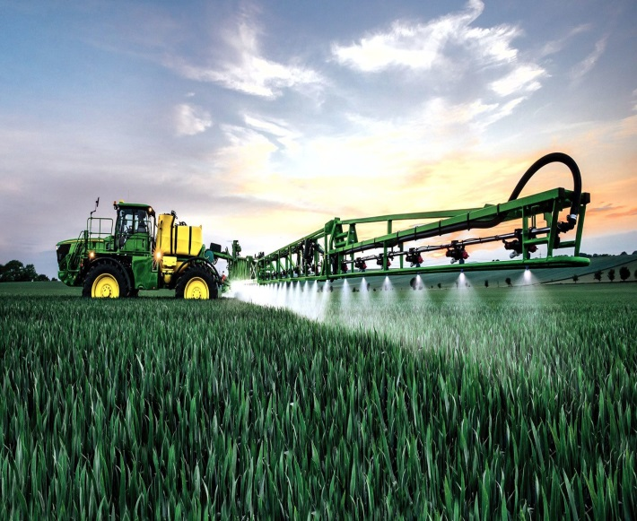
Управление Федеральной службы по ветеринарному и фитосанитарному надзору по Республике Башкортостан
дополнительные полномочия

Slide 5
Реформа контрольной и надзорной деятельности
Проведение публичных обсуждений итогов правоприменительной практики в 2019 году:
15 февраля – 234 участника
17 мая – 209 участников
9 августа – 105 участников
8 ноября – 171
Всего 719 участников
Проведение публичных обсуждений итогов правоприменительной практики в 2018 году:
15 февраля – 264 участника
13 апреля – 207 участников
6 июля – 94 участника
12 октября – 203 участника
Всего 768 участников
В 2019 году по поступившей в Управление информации
выдано 153 предостережения
о недопустимости нарушения обязательных требований
В 2018 году по поступившей в Управление информации
выдано 132 предостережения
о недопустимости нарушения обязательных требований
В 2019 году: 1017 пресс-релизов на сайте, 108 статей в газетах,
30 сюжетов на ТВ,
4 радиопередачи,
532 материала в интернет-издательствах.
В 2018 году: 658 пресс-релизов на сайте, 131 статья в газетах,
19 сюжетов на ТВ,
3 радиопередачи,
265 материалов в интернет-издательствах.

Slide 6
Управление Федеральной службы по ветеринарному и фитосанитарному надзору по Республике Башкортостан

Slide 7
Итоги контрольно-надзорной деятельности Управления за 2018-2019 гг.
Сумма наложенных штрафов (тыс.руб.): 2019 г. – 9800,78; 2018 г. – 5920,45
Сумма взысканных штрафов (тыс.руб.):
2019 г. – 8484,72; 2018 г. – 4748,48
87%
взыскиваемость

Slide 8
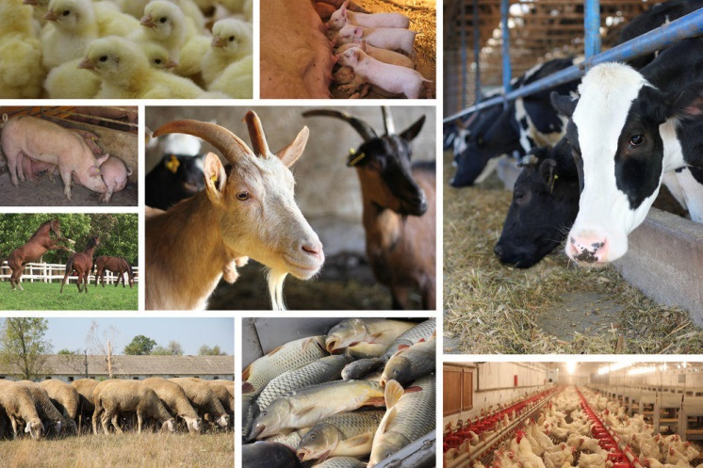
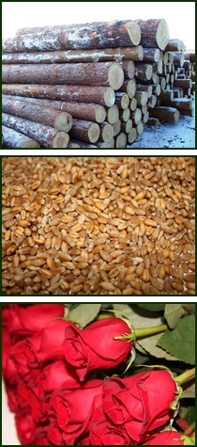
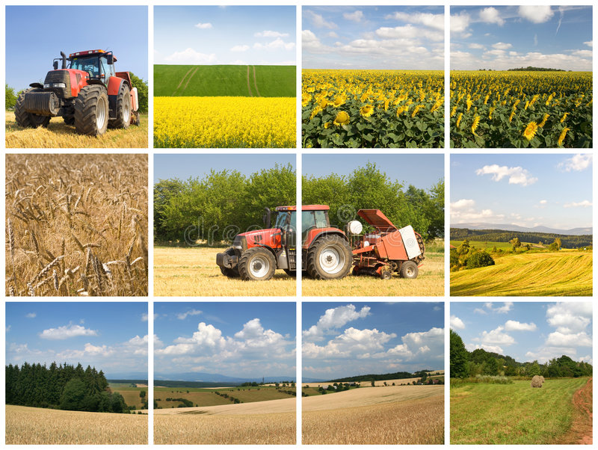
Управление Федеральной службы по ветеринарному и фитосанитарному надзору по Республике Башкортостан
соблюдение ветеринарно-санитарных правил перевозки, хранения и реализации животноводческой продукции, ветеринарного законодательства – 507 нарушений
Карантин растений, качество зерна – 441 нарушение
использование и охрана земель сельскохозяйственного назначения - 307 нарушений
семеноводство сельскохозяйственных растений - 252 нарушения

Slide 9
Судебная практика
Вынесено 1031 постановление о привлечении к административной ответственности
с назначением административного наказания в виде административного штрафа
Обжаловано 35 постановлений (3,39 %)
17 (48,5%)
юридическими лицами
15 (42,8%)
должностными лицами
3 (8,5%)
гражданами
8 жалоб оставлены без удовлетворения,
по 1 – снижен штраф,
3 – удовлетворены (дела прекращены),
2 – возвращены заявителям,
3 – на рассмотрении
7 жалоб оставлены
без удовлетворения,
2 – удовлетворены
(дела прекращены),
6 – на рассмотрении
1 жалоба оставлена
без удовлетворения,
по 1 – снижен штраф,
1 на рассмотрении
78,5 %
77,7%
100 %
86,2% решений по жалобам вынесено в пользу Управления

Slide 10
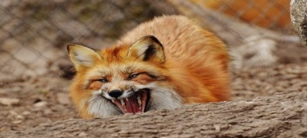
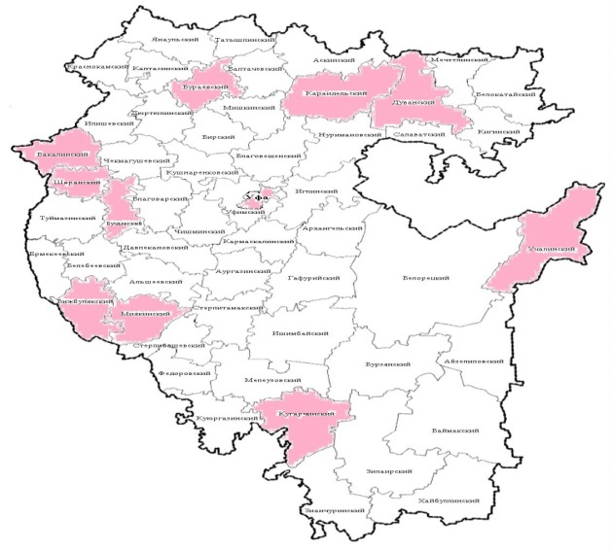
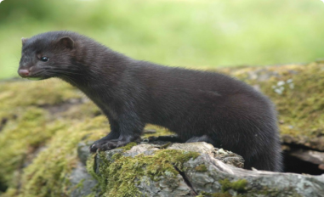
Эпизоотическая ситуация в Республике Башкортостан
в 2019 году
15 случаев заболевания бешенством
9 очагов
среди диких плотоядных
6 очагов среди домашних животных
1 неблагополучный пункт по алеутской болезни норок с 2018 года
По другим особо опасным и острым инфекционным заболеваниям общим для человека и животных республика остается благополучной
КАРАНТИН ПО БЕШЕНСТВУ В 2019 ГОДУ

Slide 11
Итоги отдела внутреннего ветеринарного надзора

Slide 12
Выполнение приказа Россельхознадзора № 1449
Приказ №1449 Россельхознадзора
451 плановых и внеплановых проверок
Выявлено 288 нарушений
Составлено 211 протоколов
Выдано 174 предписания
Вынесено 211 постановлений
Наложено штрафов 1638,7 тыс. рублей

Slide 13
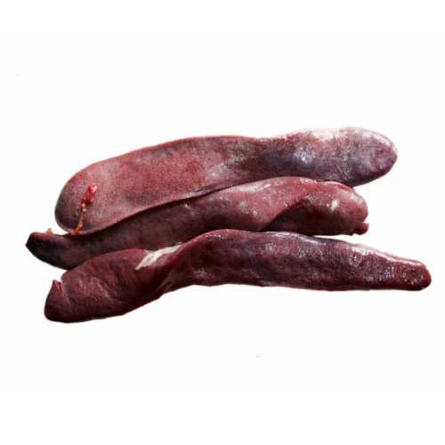
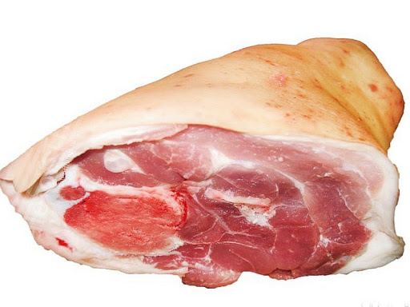
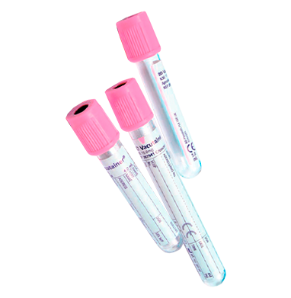
Мониторинг АЧС
Отобрано проб
На исследование АЧС 2893 проб биоматериала и пищевой продукции, в том числе 547 проб от диких кабанов
Результат отрицательный
ФГБУ «ВГНКИ», ФГБУ «ВНИИЗЖ», ФГБУ «Челябинская МВЛ», ФГБУ «Башкирский референтный центр Россельхознадзора» и ГБУ Башкирская НПВЛ

Slide 14
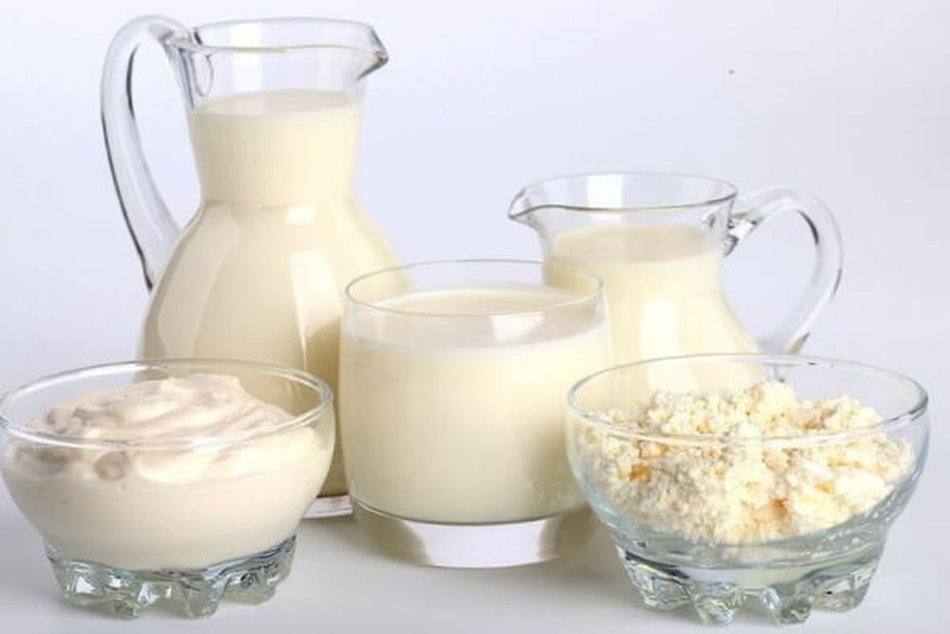
Выполнение приказа № 388 Россельхознадзора
по молочной продукции
Приказ № 388 Россельхознадзора
по молочной продукции
Проведено 103 проверок
Выявлено 57 нарушения
Составлено 45 протокола
Выдано 33 предписания
Вынесено 45 постановлений
Наложено штрафов 575,5 тыс. рублей
Отобрано 70 проб продукции (18 оказались положительными)

Slide 15
Выполнение приказов мониторинга Россельхознадзора
Приказ Россельхознадзора от 28.12.2018 № 1519 (План государственного эпизоотологического мониторинга)
Приказ Россельхознадзора от 28.12.2018 № 1520 (государственный мониторинг и государственное задание по качеству и безопасности пищевой продукции)
13958 отобрано проб всего, в том числе:
1565 проб сыворотки крови на контагиозную плевропневмнонию КРС
1000 проб сыворотки крови на чуму мелких жвачных животных
300 проб на болезнь Шмалленберга
1245 проб биоматериала на губкообразную энцефалопатию
1262 пробы сыворотки крови и 12 проб патматериала на исследование Ящура
Заболевания не обнаружены
1114 проб пищевой продукции отобрано
в 58 образцах продукции получен положительный результат
1 предприятие находится на УЛК на сегодняшний день
30 апреля 2019 года по предложениям госветслужбы Республики Башкортостан, которая представила необходимую доказательную базу, изменен статус Регионализации по ящуру Республики Башкортостан на «Благополучный без вакцинации»

Slide 16
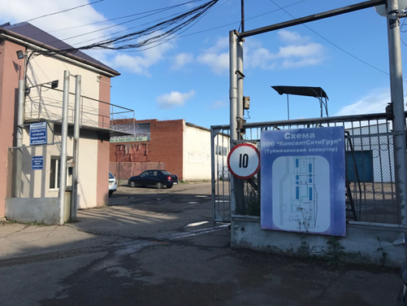
Ветеринарно-санитарное обследование
Для включения в Реестр предприятий Таможенного союза и определения зоосанитарного статуса свиноводческих предприятий, а также хозяйств, осуществляющих убой свиней, переработку и хранение продукции свиноводства обследовано 96 хозяйствующих субъектов (57 в 2017 г.). По результатам обследований 10 хозяйствующих субъектов (19 в 2017 г.) не соответствовали ветеринарно-санитарным требованиям
Для включения в Реестр предприятий Таможенного союза и определения зоосанитарного статуса свиноводческих предприятий,
а также хозяйств, осуществляющих убой свиней, переработку и хранение продукции свиноводства обследовано 138 хозяйствующих субъектов
11

Slide 17
Лицензирование в сфере обращения лекарственных средств для ветеринарного применения
В соответствии с поданными заявлениями и по результатам проведенных внеплановых проверок выдана 21 лицензия (10 – переоформление, 11 – предоставление лицензии) юридическим лицам и индивидуальным предпринимателям
2019 год
Лицензиаты, всего – 179
Проведено 19 внеплановых проверок
По распоряжению Центрального Аппарата Россельхознадзора 7 проверок
Оптовая торговля 23, в том числе с 1 производством (ООО «Экохимтех» осуществляет производство и оптовую торговлю (2 лицензии))
Фармацевтическая деятельность в сфере розничной торговли 156
Выдано 12 лицензий
Отобрано 33 пробы лекарственных средств
Предоставление
лицензии - 7
Переоформление
Лицензии - 5
12

Slide 18
Пункты убоя и переработки
На сегодняшний день имеются 17 ветеринарных диагностических лабораторий, подведомственные Управлению ветеринарии Республики Башкортостан (4 из них аккредитованные) и ФГБУ «Башкирский референтный центр Россельхознадзора», которые подключены к Федеральной государственной информационной системе «Веста».

Slide 19
Задачи отдела внутреннего ветеринарного надзора на 2020 год
Способствовать повышению эффективности проведения противоэпизоотических мероприятий путем проведения проверок полноты и качества осуществления Управлением ветеринарии Республики Башкортостан переданных полномочий РФ в области ветеринарии
Предупредить занос на территорию Республики Башкортостан заразных болезней животных и ввоз опасной в ветеринарном отношении животноводческой продукции путем способствования внедрению на территории республики электронной ветеринарной сертификации, идентификации сельскохозяйственных, домашних животных и птицы, а также соблюдения условий регионализации Российской Федерации
Усилить адресный контроль за выполнением юридическими лицами и гражданами законодательства за счет внедрения риск-ориентированных подходов при проведении контрольно-надзорных мероприятий

Slide 20
Задачи отдела внутреннего ветеринарного надзора на 2020 год
Усилить государственный контроль (надзор) в:
- сфере обращения лекарственных средств;
- области обращения с животными в целях защиты животных;
- за оборотом контрафактных и недоброкачественных лекарственных средств для ветеринарного применения путем организации полноценного взаимодействия с МВД РБ (УЭБ и ПК)
Регулярно актуализировать единый реестр проверок поднадзорных объектов с учетом риск-ориентированного подхода за счёт проводимых Управлением контрольно – надзорных мероприятий
Проводить работу по выявлению хозяйствующих субъектов, осуществляющих розничную торговлю и хранение лекарственных средств для ветеринарного применения без разрешительных документов в рамках лицензионного контроля

Slide 21
Работа в ФГИС «Ветис» Республика Башкортостан
Зарегистрировано и подтверждено 59938 хозяйствующих субъекта
Зарегистрировано производственных площадок
Юридических лиц - 8356
ИП/КФХ – 12787
Физических лиц - 38796
В статусе «подтверждено» - 66749 (99,3%)
В статусе «не подтверждено» – 473
Количество специалистов, оформляющих эВСД в ФГИС «Меркурий»
Государственные ветеринарные врачи – 1247 (из них с ролью «администратор» 143)
Аттестованные специалисты – 54
Уполномоченные лица ХС - 15233

Slide 22
Динамика оформления эВСД за 2019 г.
Население Республики Башкортостан 4 млн. 051 тыс. 005 чел.
Количество эВСД на душу населения составляет 1,63 шт.
Население Республики Башкортостан 4 млн. 051 тыс. 005 чел.
Количество эВСД на душу населения составляет 1,63 шт.

Slide 23
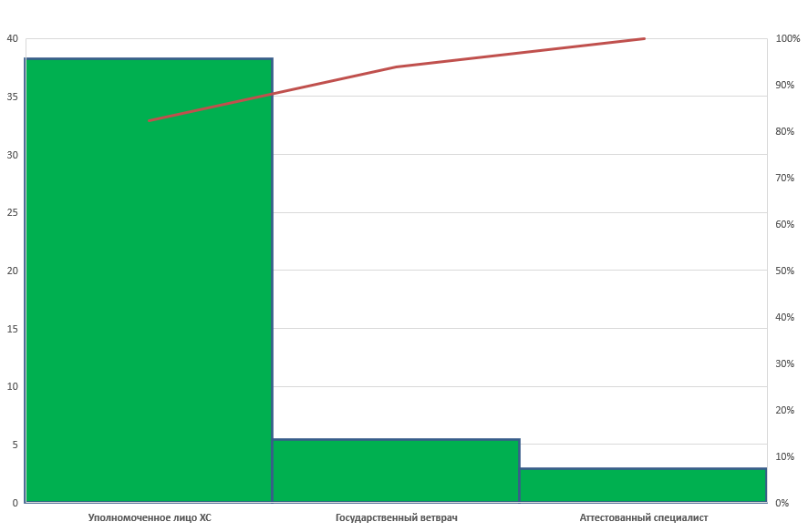
Оформление эВСД за 2019 г. по типу пользователей

Slide 24
Мониторинг работы по оформлению эВСД
Основные выявляемые нарушения при оформлении эВСД
Принятые меры
Блокировка УЛ ХС-76
Выдано 60 предостережений (39 государственным ветврачам и 21 УЛ ХС)
2 протокола ДЛ на госветврачей по ч. 1 ст. 10.6 и ч. 1 ст. 10.8 КоАП РФ
Не осуществляется своевременное гашение входящих эВСД
При производстве продукции на предприятиях не оформляются производственные сертификаты на сырье. Нет прослеживаемости из какого сырья изготовлена продукция
Оформление эВСД на продукцию с истекшим сроком годности для реализации в пищу людям
Оформление актов инвентаризаций в системе Меркурий по продлению сроков годности продукции, увеличению объемов продукции
эВСД оформляются УЛ ХС на продукцию не указанную в приказе Минсельхоза России от 18 декабря 2015 г. № 646»
Оформление производственных эВСД на подконтрольную продукцию без проведения ВСЭ, оформление транспортных эВСД без проведения ВСЭ и лабораторных исследований на подконтрольную продукцию
3 протокола на предприятия по ч. 1 ст. 10.6 и ч. 1 ст. 10.8 КоАП РФ
24

Slide 25
По Российской Федерации, ТС и СНГ
Контроль продукции животного происхождения, кормов и животных за 2019 г.
25

Slide 26
Контроль продукции животного происхождения, кормов и животных за 2019 г. при импорте
136 партий – 4500 голов племенной КРС из стран Евросоюза
6 партий – 437 голов племенная свинья из Дании
5 партий 397,8 тыс. штук инкубационное яйцо индейки из Канады и Венгрии
26

Slide 27
Контроль продукции животного происхождения
за 2019 г. при экспорте
Корма и кормовые добавки
2018 г. - 26153 тонны
2019 г. – 69331тонны
Мед и продукты пчеловодства
2018 г.- 26,3 тонны
2019 г. -11,85 тонны
Сырье животного происхождения
2018 г. – 20,15 тонны
2019 г. – 75,01 тонны
27

Slide 28
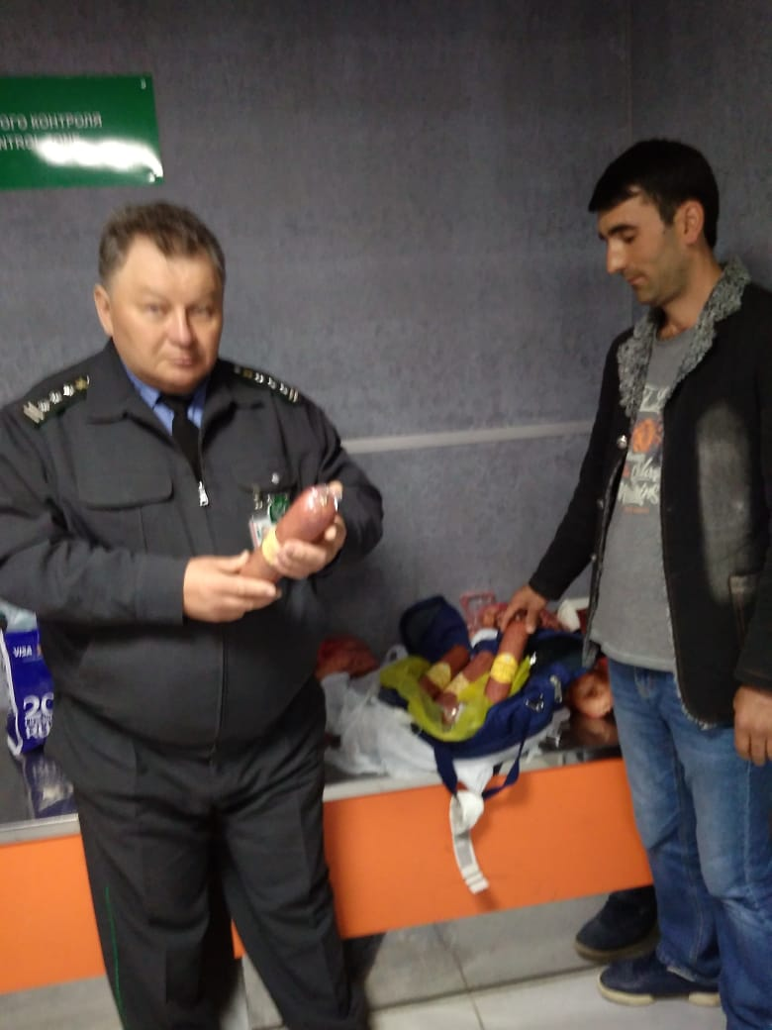
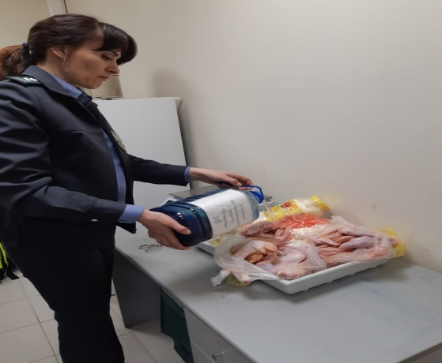
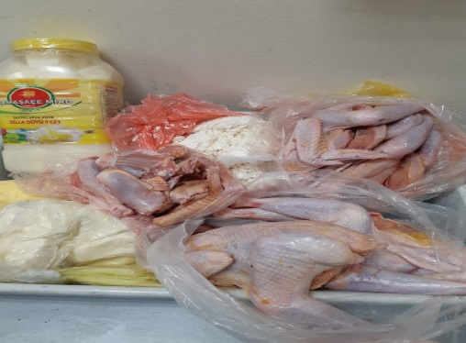
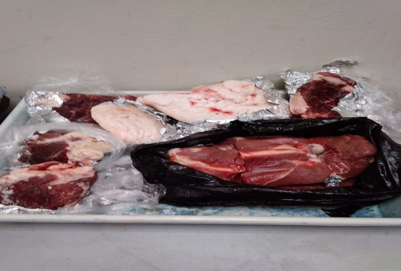
Контроль на Государственной границе
в Международном аэропорту «Уфа»
В воздушном пункте пропуска через Государственную границу Российской Федерации в Международном аэропорту «Уфа» специалистами отдела в ходе досмотра ручной клади и багажа пассажиров, следующих из стран СНГ (Азербайджана, Таджикистана, Узбекистана), Грузии и Турции выявлено 294 нарушения ветеринарно-санитарных правил перевозок животноводческих грузов (отсутствие ветеринарных сопроводительных документов) изъято и утилизировано 665,3 кг продукции животного происхождения
28

Slide 29
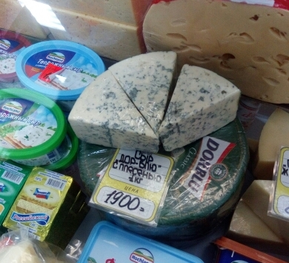
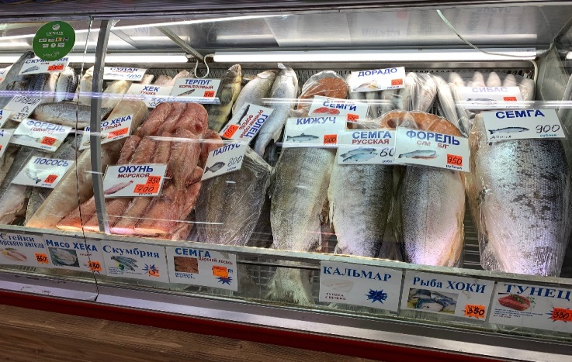
Работа в режиме санкций
В целях предотвращения нелегальных поставок на территорию Российской Федерации продукции из стран, указанных в постановлениях Правительства Российской Федерации от 07.08.2014 г. № 778 «О мерах по реализации указов президента Российской Федерации от 06.08.2014 г. № 560», от 24.06.2015 г. № 320 и от 29.06.2016 г. № 305 «О продлении действий отдельных специальных экономических мер в целях обеспечения безопасности Российской Федерации» за 2019 год совместно с Башкортостанской таможней, Прокуратурой и Роспотребнадзором проведено 26 комиссионных контрольных мероприятий оптовых баз по хранению и реализации продукции животного происхождения. Выявлена продукция из санкционного списка: сыр производства Германии, Голландии и Швейцарии в количестве 24,832 кг и рыба производства Дании в количестве 4,386 кг. Вышеуказанная животноводческая продукция изъята и уничтожена
29

Slide 30
Задачи отдела ветеринарного надзора на государственной границе РФ
и транспорте на 2020 год
Повышать уровень знаний инспекторов отдела в отношении законодательных и нормативных правовых актов, действующих в соответствующих сферах надзора, а также регламентирующих прохождение государственной гражданской службы в Российской Федерации
Повышать взаимодействие с правоохранительными органами, органами исполнительной власти и органами местного самоуправления Республики Башкортостан
Предупреждать занос инфекционных болезней животных из иностранных государств в Международном аэропорту «Уфа» путем усовершенствования программного обеспечения и оснащения приборно-измерительной базы пункта пропуска для проведения комплекса профилактических мероприятий по контролю грузов и ручной клади пассажиров, прибывающих из-за рубежа
Во взаимодействии с ФГБУ «Башкирский референтный центр Россельхознадзора» проводить комплекс диагностических исследований:
- по обеспечению исполнения плана государственного эпизоотического мониторинга
- завозимого из-за рубежа импортного скота по профилактике и выявлению возбудителей заразных болезней животных

Slide 31
Задачи отдела ветеринарного надзора на государственной границе РФ
и транспорте на 2020 год
Обеспечивать контроль соответствия продовольственного сырья и пищевых продуктов требованиям Технических регламентов Таможенного союза с целью выявления и пресечения оборота фальсификационной и санкционной продукции за счет обследования предприятий и государственного лабораторного мониторинга
Повышать эффективность исполнения постановления Правительства Российской Федерации от 07.08.2014 № 778 «О мерах по реализации Указа Президента Российской Федерации от 6 августа 2014 года № 560 «О применении отдельных специальных экономических мер в целях безопасности РФ» за счет увеличения количества совместных рейдовых мероприятий с Башкортостанской Таможней, Управлением Роспотребнадзора по РБ, УФСБ по РБ и Прокуратурой
Совершенствовать работу, направленную на выявление, пресечение и предотвращение правонарушений в установленной сфере деятельности, обращать внимание на необходимость обеспечения комплексного подхода при проведении контрольно-надзорных мероприятий для недопущения излишнего административного давления на бизнес
Оказывать содействие региональным производителям сельхозпродукции в получении доступа на рынки государств Таможенного союза и зарубежных стран за счет включения в Реестр Таможенного союза и Реестр третьих стран
31

Slide 32
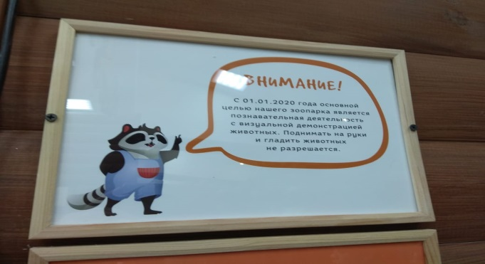
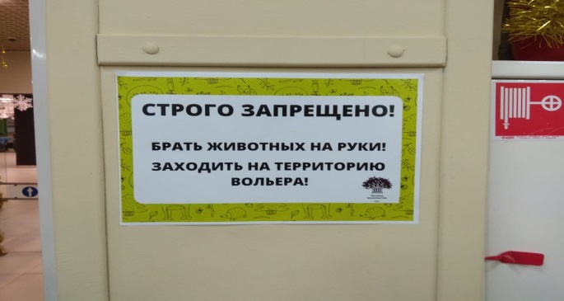
Об ответственном обращении с животными и о внесении изменений в отдельные законодательные акты Российской Федерации
Федеральный закон от 27.12.2018 N 498-ФЗ (ред. от 27.12.2019)
«Об ответственном обращении с животными и о внесении изменений в отдельные законодательные акты
Российской Федерации»
1.С 01.01.2020 года деятельность контактных зоопарков в России под запретом.
2. Физический контакт с животными НЕ ДОПУСКАЕТСЯ! Об этом говорит пункт 4 статьи 15 настоящего Федерального закона.
3. Если владельцы контактного зоопарка пытаются замаскироваться под «выставку», нужно применять требования к использованию животных в культурно-зрелищных целях и их содержанию, утвержденные постановлением Правительства Российской Федерации от 30.12.2019 г. № 1937, согласно которым выставки животных не могут работать дольше четырёх дней.

Slide 33
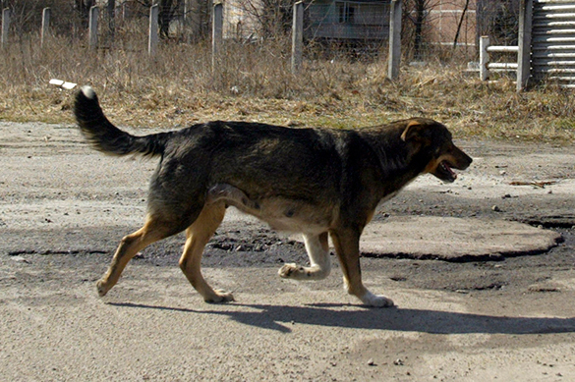
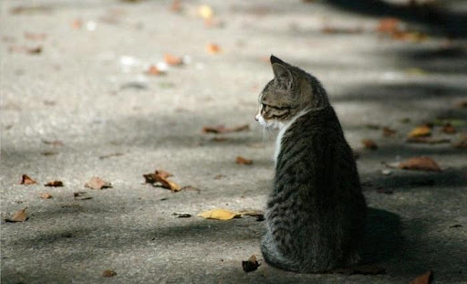
Об ответственном обращении с животными и о внесении изменений в отдельные законодательные акты Российской Федерации
Должны быть установлены порядки:
- организации деятельности приютов для животных и норм содержания животных в них в соответствии с утвержденными Правительством Российской Федерации методическими указаниями по организации деятельности приютов для животных и нормам содержания животных в них, утвержденными постановлением Правительства Российской Федерации от 23.11.2019 г. № 1504;
- осуществления деятельности по обращению с животными без владельцев согласно соответствующих методических указаний, утвержденных постановлением Правительства Российской Федерации от 10.09.2019 г. № 1180.

Slide 34
Управление Федеральной службы по ветеринарному и фитосанитарному надзору по Республике Башкортостан
Заместитель руководителя Управления Федеральной службы по ветеринарному
и фитосанитарному надзору
по Республике Башкортостан
ГНЕЗДИН АЛЕКСЕЙ НИКОЛАЕВИЧ

Slide 35
Итоги деятельности отдела карантина растений, контроля за качеством зерна и семенного контроля

Slide 36
Предоставление государственных услуг
в области растениеводства (сертификация)
Импорт
Экспорт
по Российской Федерации
Досмотрено 10246,9 тонны, 7620 штук подкарантинной продукции.
Оформлено в системе «Аргус-Фито» 540 актов государственного карантинного фитосанитарного контроля
Отгружено 265811,6 тонн, 140811,4 куб.м подкарантинной продукции:
• семенного и посадочного материала – 1720,3 тонны;
• зерна – 134360,3 тонн;
• продовольственных грузов – 129130,4 тонн;
• прочие грузы – 600,9 тонн;
• пиломатериалов – 140811,4 куб.м в 18 стран мира;
• древесного упаковочного материала – 16080 штук.
Оформлено 9396 фитосанитарных сертификатов
Проконтролирован вывоз 271862,8 тонн, 738857 штук и 3588 куб.м. подкарантинной продукции:
• семенного материала – 806,7 тонн;
• зерна – 265729,9 тонн;
• продовольственных грузов – 2069,5 тонн;
• фуражных грузов – 1757,7 тонн;
• технических грузов – 1160,3 тонн;
• прочих грузов – 48 тонн;
• пиломатериалов – 3588 куб.м.
Оформлено в системе «Аргус-Фито» 5310 карантинных сертификата

Slide 37
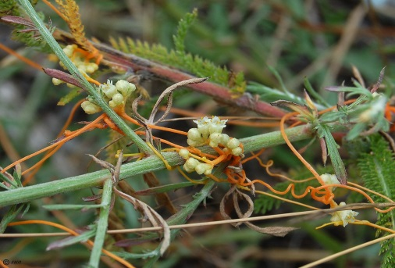
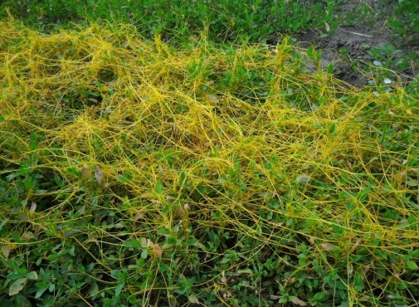
Карантинное фитосанитарное состояние
Республики Башкортостан (по состоянию на 31.12.2019 г.)
Карантинный объект | Площадь заражения (тыс.га)
Золотистая картофельная нематода | 9,2
Амброзия трехраздельная | 139,6
Амброзия многолетняя | 24,7
Повилики | 20,8 - 2,8534
Черный сосновый усач | 1317
Малый черный еловый усач | 806,6
Большой черный еловый усач | 504,7
Восточно-сибирский хвойный усач | 44,2
Упразднение карантинных фитосанитарных зон, отмена карантинных фитосанитарных режимов
Приказ
Управления
Россельхознадзора по Республике Башкортостан от 02.09.2019 г. № 192 на площади
1239,1 га

Slide 38
Карантинное фитосанитарное состояние
Республики Башкортостан (по состоянию на 01.01.2020 г.)
Карантинный объект | Площадь заражения (тыс.га)
Золотистая картофельная нематода | 9,2 - 10,4
Амброзия трехраздельная | 139,6 - 4,9
Амброзия многолетняя | 24,7
Повилики | 20,8 - 2,8534
Черный сосновый усач | 1317
Малый черный еловый усач | 806,6
Большой черный еловый усач | 504,7
Восточно-сибирский хвойный усач | 44,2
Упразднение карантинных фитосанитарных зон, отмена карантинных фитосанитарных режимов
Приказ Управления Россельхознадзора по Республике Башкортостан от 24.07.2017 г. № 267 на площади 1900 га;
Приказ Управления Россельхознадзора по Республике Башкортостан от 17.07.2017 г. № 264 на площади 3039 га
Повилика
Приказ Управления Россельхознадзора по Республике Башкортостан от 25.09.2017 г. № 356 на площади 903,3 га
Приказ Управления Россельхознадзора по Республике Башкортостан от 21.09.2018 г. № 280 на площади 711 га
Приказ Управления Россельхознадзора по Республике Башкортостан от 02.09.2019 г. № 192 на площади 1239,1 га
Амбозия трехраздельная

Slide 39
Структура административных правонарушений
в сфере карантина растений и семенного контроля

Slide 40
Итоги деятельности в сфере надзора за качеством и безопасностью зерна и продуктов его переработки
Проинспектировано 910,6 тыс. тонн зерна, выявлено 8,2 тыс. тонн зерна не соответствующего требованиям нормативных документов
Прекращено действие
5 деклараций о соответствии объемом 11,3 тыс. тонн зерна

Slide 41
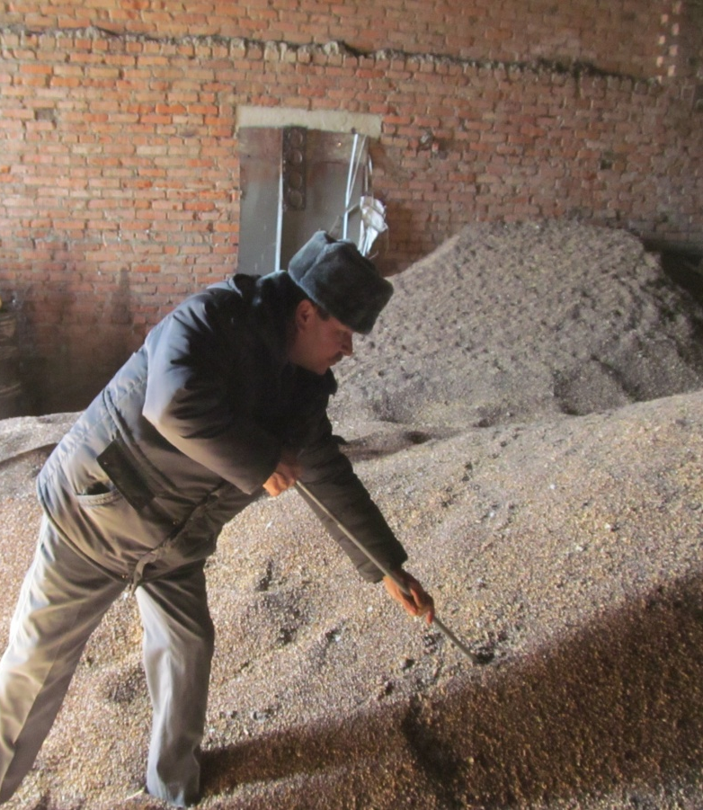
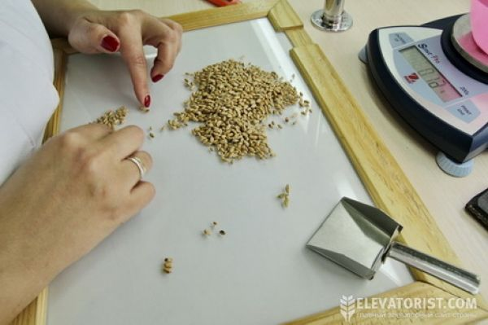
Управление Федеральной службы по ветеринарному и фитосанитарному надзору по Республике Башкортостан
В рамках государственного задания отобрано 203 пробы от 113 партий семян массой 3,1 тысяч тонны
По результатам лабораторных испытаний в 61 пробе от 29 партий выявлено несоответствие по показателям качества

Slide 42
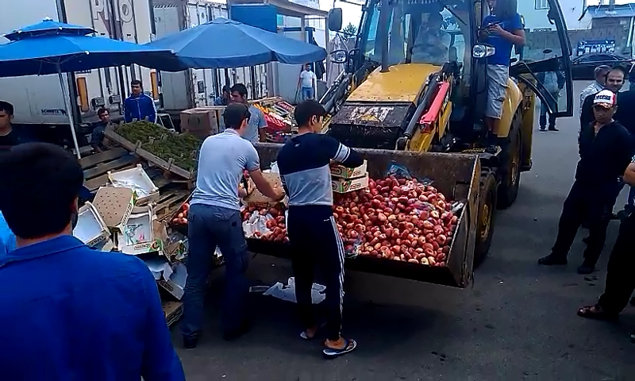
Исполнение указа Президента Российской Федерации от 06.08.2014 г. № 560
Подкарантинная продукция | 2015 г. | 2016 г. | 2017 г. | 2018 г. | 2019 г.
айва (без маркировки) |  | 0,0468
виноград (Турция) |  | 16,5
груша (Польша) |  | 1,07895 | 2,584 | 0,9893 | 0,1578
инжир (без маркировки) |  | 0,0002
чернослив (без маркировки) | 0,006
капуста пекинская (Польша) |  | 0,0968 | 1,2842 | 0,7501
орехи (без маркировки) | 0,77 | 0,0402
сельдерей (Польша) |  | 0,02
яблоки (Польша) |  | 0,3851 | 0,8473 | 0,1806 | 0,7675
персики (Испания) | 0,41 |  | 0,690 |  | 0,1995
томаты (Турция) |  |  | 2,7096
ИТОГО (тонн) | 1186 | 18168 | 8115 | 1920 | 1124

Slide 43
Задачи отдела карантина растений, контроля за качеством зерна
и семенного контроля на 2020 год
Осуществлять постоянное наблюдение за проникновением на территорию Республики Башкортостан карантинных объектов, выявлением путей проникновения и распространения по ней карантинных объектов, выявлением новых очагов карантинных объектов за счет проведения мониторинга карантинного фитосанитарного состояния территории республики для подготовки предложений о принятии мер, необходимых для борьбы с карантинными объектами
Проводить контрольные фитосанитарные обследования с целью актуализации установленных карантинных фитосанитарных зон на закрепленной территории для определения возможности их упразднения и повышения экспортного потенциала республики
Обеспечивать контроль за безопасностью и качеством поступающего в республику семенного материала, зерна и продуктов его переработки, обращать особое внимание на возможное содержание в них ГМО - компонентов (в целях исполнения ст. 21 Федерального закона «О семеноводстве» от 17.12.1997 года № 149-ФЗ и ст. 7 Федерального закона «О государственном регулировании в области генно-инженерной деятельности» от 05.07.1996 года № 86-ФЗ) путем отбора проб и проведения лабораторных исследований

Slide 44
Задачи отдела карантина растений, контроля за качеством зерна
и семенного контроля на 2020 год
Усилить государственный контроль (надзор) за ввозом, реализацией, а также за качеством подготовленных к посеву семян сельскохозяйственных культур и посадочного материала;
Усилить государственный контроль (надзора) за соблюдением требований технического регламента Таможенного союза «О безопасности зерна»;
Усилить государственный контроль (надзора) при экспорте зерна и продуктов его переработки в строгом соответствии с установленными карантинными фитосанитарными требованиями стран-импортеров, а также за соблюдением требований в сфере качества и безопасности зерна и продуктов его переработки

Slide 45
Земельный фонд Республики Башкортостан
(по состоянию на 01.01.2019 г.)
Территория Республики Башкортостан
14 294,7 тыс.га
Земли сельскохозяйственного назначения
7273,7 тыс. га (50,8 %)
из них сельскохозяйственные угодья 6620,5 тыс. га,
в том числе пашня 3500,0 тыс. га
количество поднадзорных объектов – 378 068 ед.
юридические лица 2 824
органы местного самоуправления 897
индивидуальные предприниматели 6 203
органы государственной власти 2
граждане (пайщики) 368 142

Slide 46
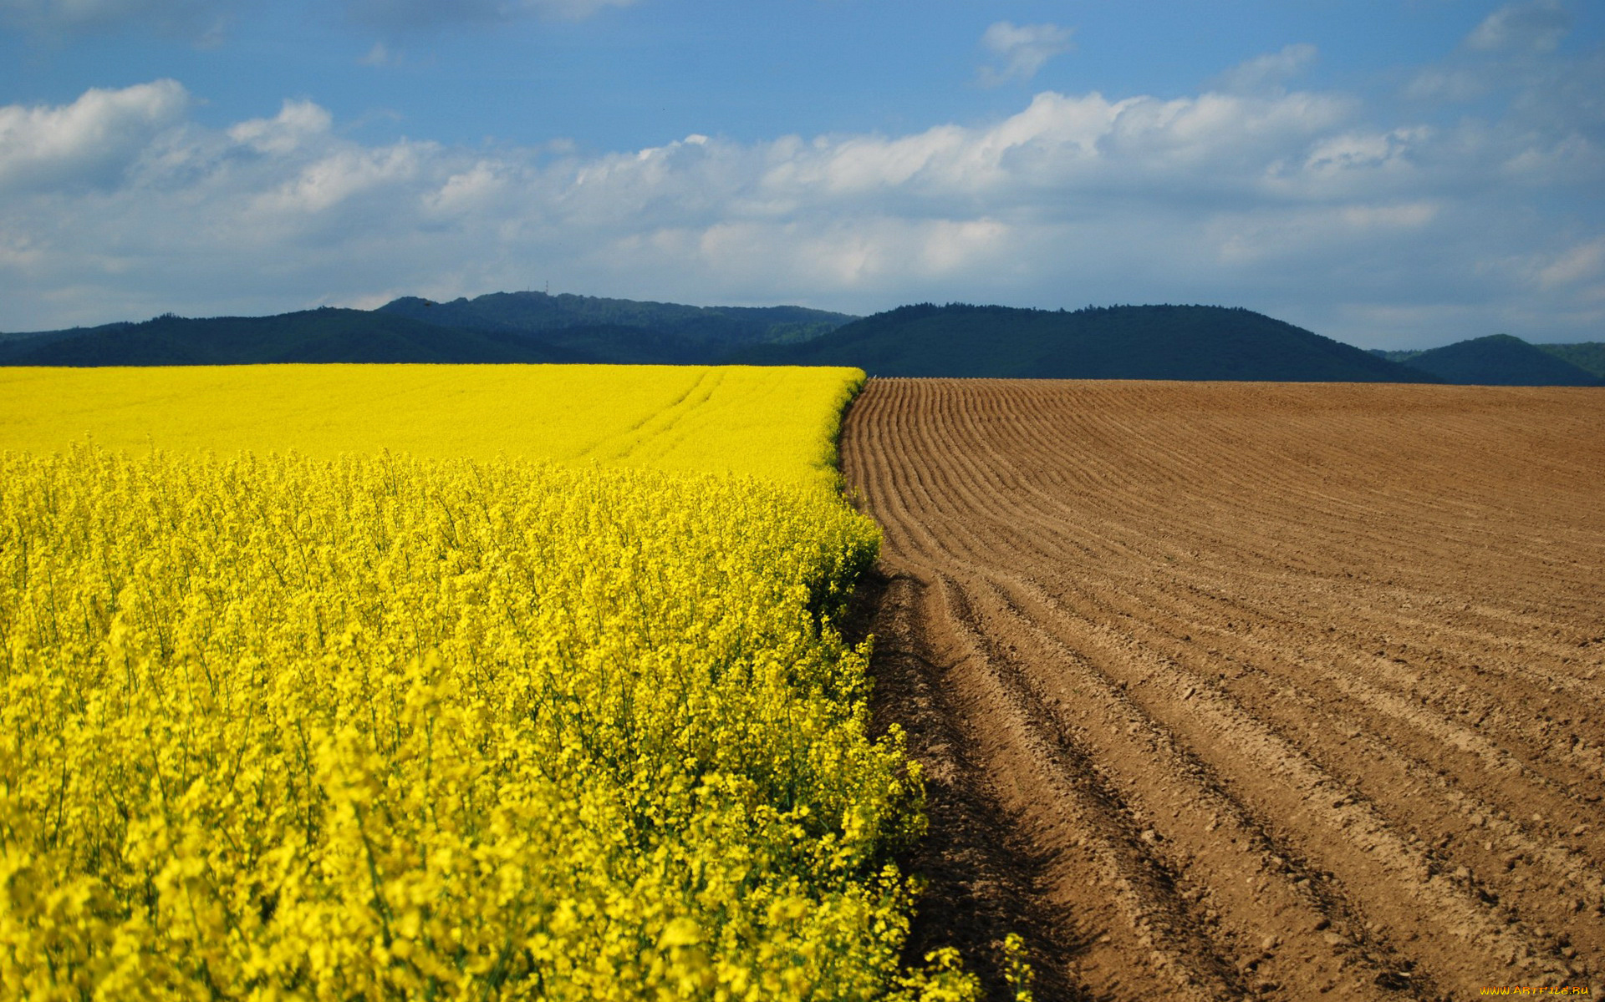
Управление Федеральной службы по ветеринарному и фитосанитарному надзору по Республике Башкортостан
Отделом государственного земельного надзора в 2019 году проконтролировано свыше 508 тыс. га сельхозземель
на общей площади более 32 тыс. га выявлены нарушения

Slide 47
Итоги деятельности отдела государственного
земельного надзора
2019 год

Slide 48
Структура административных правонарушений отдела
государственного земельного надзора

Slide 49
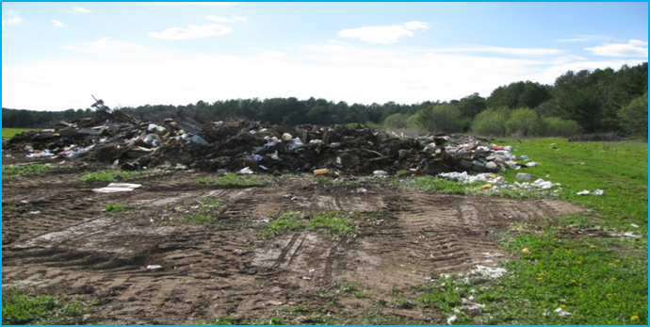
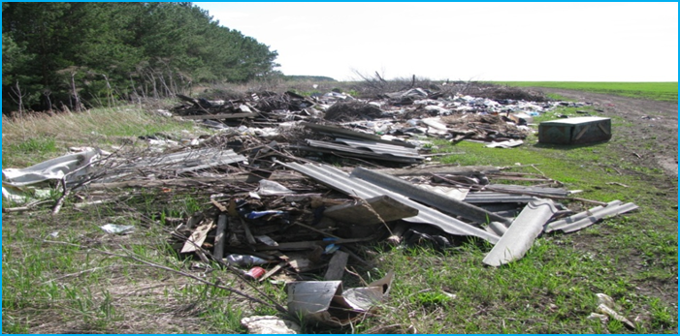
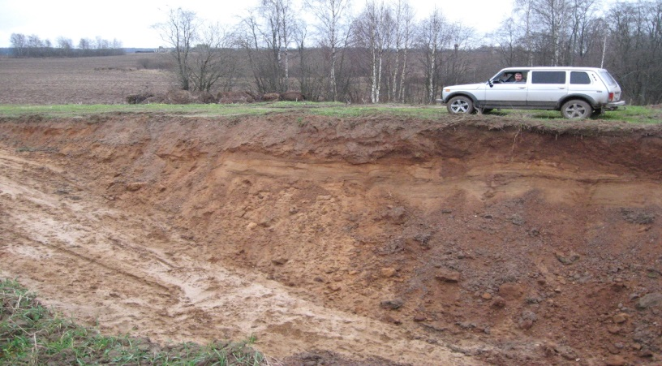
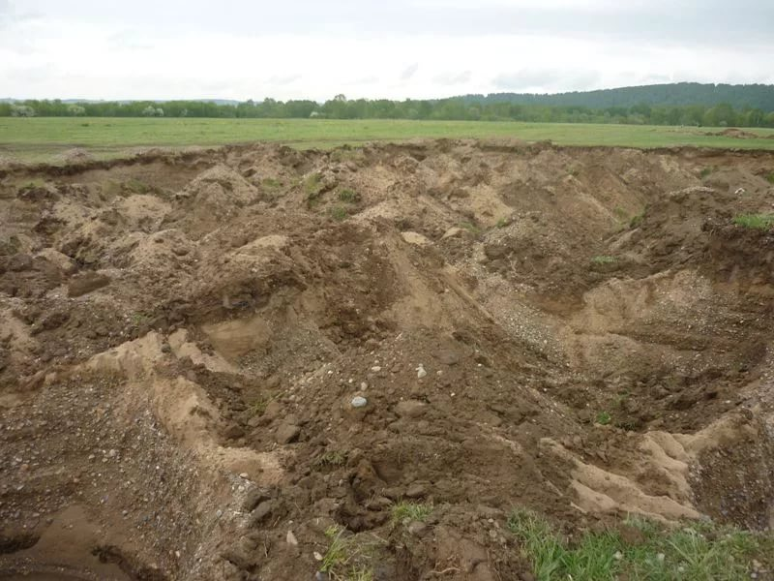
Управлением за 2019 год на землях сельскохозяйственного назначения установлено 62 несанкционированные свалки ТБО (ТКО) и 12 карьеров по добыче ОПИ
на общей площади 59 и 3,7 га соответственно
В результате принятых Управлением мер ликвидировано
20 свалок и рекультивировано 7 карьеров

Slide 50
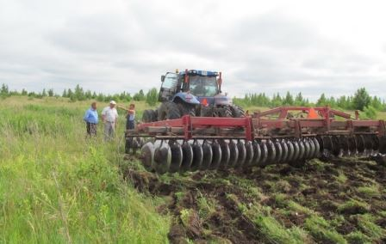
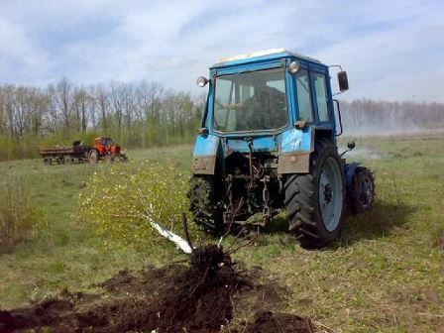
Контроль за неиспользуемыми землями
сельскохозяйственного назначения
Дополнительно начислено земельного налога по материалам
Управления
2016 год – 245 тыс. рублей
2017 год – 350 тыс. рублей
2018 год – 60,4 тыс. рублей
За период 2008-2019 годы в сельхозоборот введено 31,662 тыс. га
2015
1215 га
2016
5370 га
2017
7545 га
2018
5581
га
2019
162
га

Slide 51
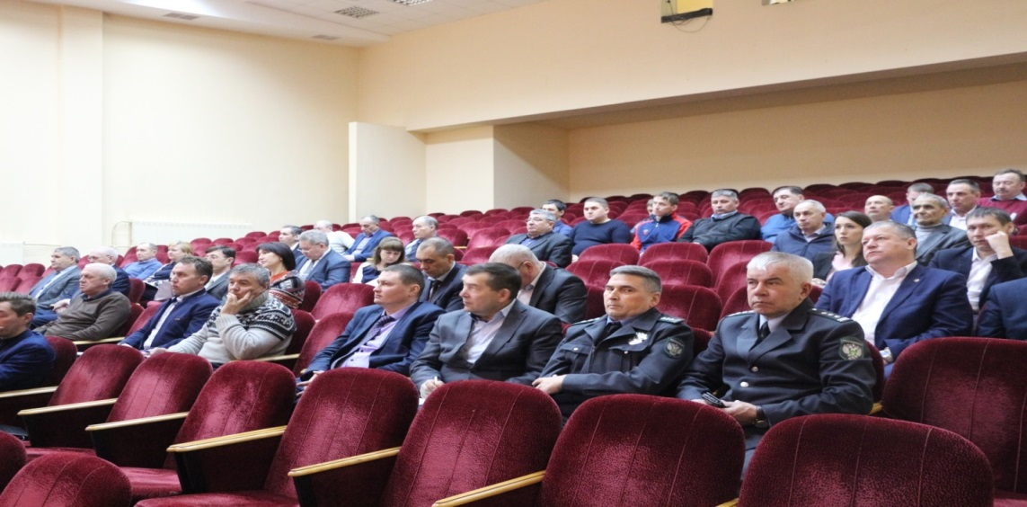
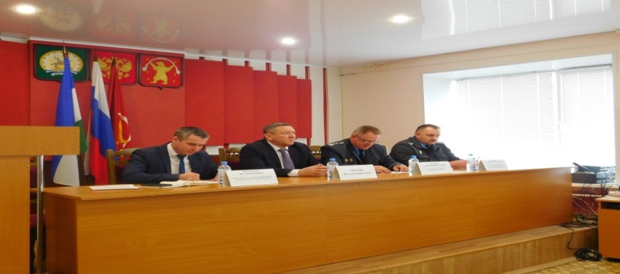
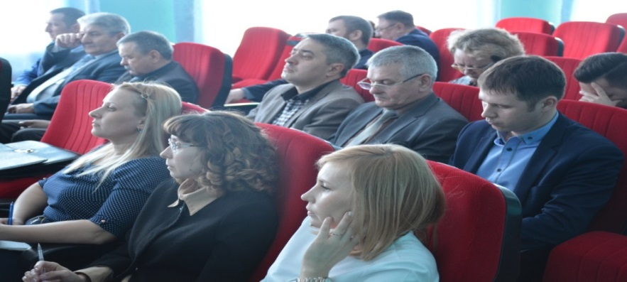
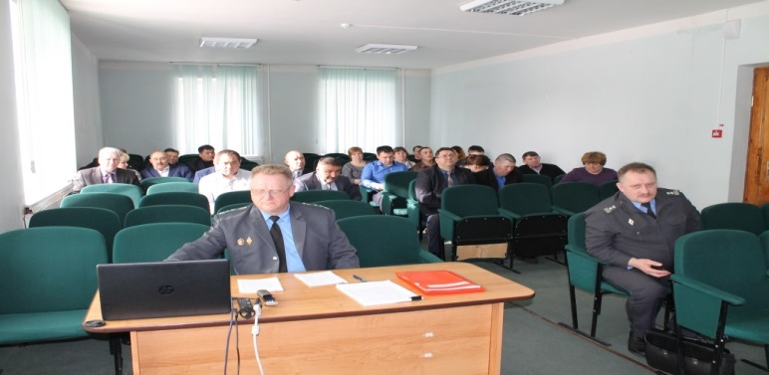
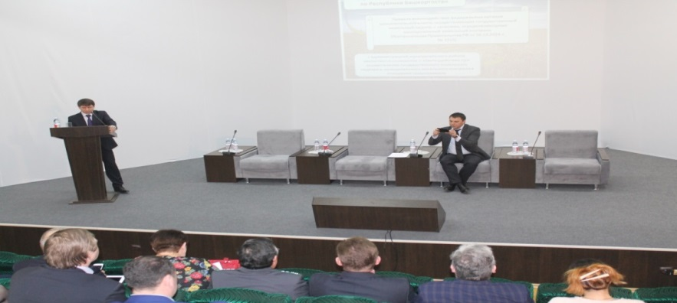
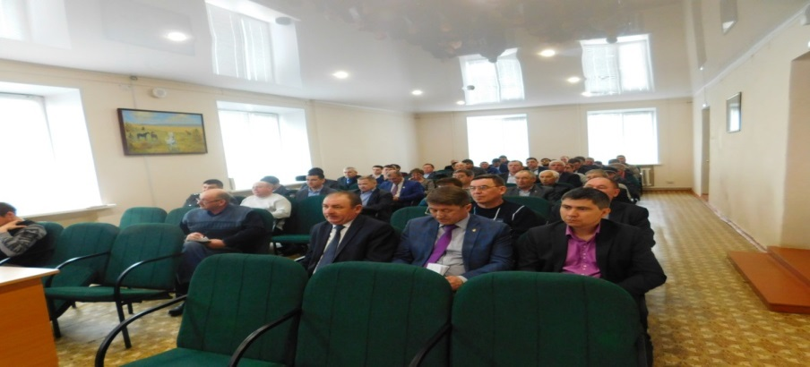
51

Slide 52
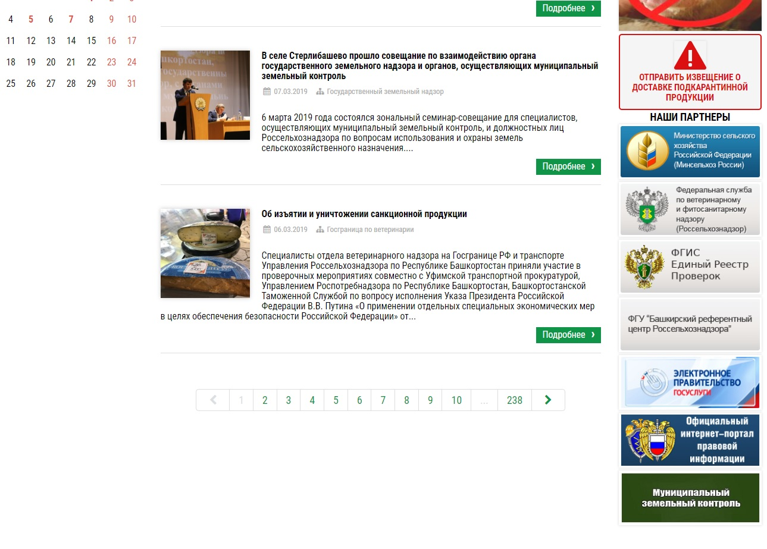
Официальный сайт Управления
52

Slide 53
Отказано в возбуждении дела об административном правонарушении по 13 материалам
7 материалов переадресовано по компетенции,
по 8 материалам нарушений не установлено
Рассмотрение материалов муниципального земельного контроля
Возбуждено 5 дел об административном правонарушении
За 2019 год поступило 37 материалов по соблюдению земельного законодательства
По 4 материалам направлены предостережения о недопустимости нарушения обязательных требований
53

Slide 54
Профилактика административных правонарушений
и меры по их устранению в 2019 году
По выявленным нарушениям выдано 226 предписаний,
по результатам рассмотрения административных дел субъектам направлено 90 представлений об устранении причин и условий, способствовавших совершению административного правонарушения
В Управление службы судебных приставов по Республике Башкортостан направлено 22 материала для принудительного взыскания штрафов на сумму 1 млн 717 тыс. рублей
Лицам нарушившим требования земельного законодательства направлено 2 исковых заявления по возмещению вреда, причиненного почве, на общую сумму 2,2 млн. рублей
По поступившей в Управление информации 29 юридическому лицам,
7 индивидуальным предпринимателям и 5 гражданам выданы предостережения о недопустимости нарушения обязательных требований

Slide 55
Задачи отдела государственного земельного надзора на 2020 год
Проводить профилактические мероприятия, направленные на предупреждение нарушений обязательных требований хозяйствующими субъектами при использовании сельскохозяйственных земель
Обеспечивать взаимодействие с органами муниципального земельного контроля при осуществлении государственного земельного надзора в отношении земель сельскохозяйственного назначения, оборот которых регулируется Федеральным законом от 24.07.2002 г. № 101-ФЗ «Об обороте земель сельскохозяйственного назначения»

Slide 56
Задачи отдела государственного земельного надзора на 2020 год
Проводить профилактические мероприятия, направленные на предупреждение нарушений обязательных требований хозяйствующими субъектами при использовании сельскохозяйственных земель
Обеспечивать взаимодействие с органами муниципального земельного контроля при осуществлении государственного земельного надзора в отношении земель сельскохозяйственного назначения, оборот которых регулируется Федеральным законом от 24.07.2002 г. № 101-ФЗ «Об обороте земель сельскохозяйственного назначения»
Продолжать работу по отнесению земельных участков сельскохозяйственного назначения к категориям риска, а также пересмотру ранее присвоенной категории риска по результатам контрольно-надзорных мероприятий с внесением данных в АИС «Цербер»

Slide 57
Управление Федеральной службы по ветеринарному и фитосанитарному надзору по Республике Башкортостан
Благодарим за внимание!

